Slide 1
IPv6 Adres Yapısı
Hextet(16bit)
00bc:0000:0000:0000:2131:0000:0000:1111
/16 /32 /48 /64 /80 /96 /112 /128
00bc
0000 0000 1011 1101
128 bit
bc::1122:2131:0:0:1111
bc:0:0:1122:2131::1111
bc:0:0:1122:2131:0:0:1111

Slide 2
0:0:0:0:0:0:0:0 = IPv4’s 0.0.0.0
0:0:0:0:0:0:0:1 = ::1 =127.0.0.1 in IPv4
0:0:0:0:0192:0168:0100.0001 = IPv4 address mixed IPv6/IPv4 network environment.
2000::/3 = The global unicast address range
FC00::/7 = The unique local unicast range
FE80::/10 = The link-local unicast range
FF00::/8 = The multicast range
3FFF:FFFF::/32 = Reserved for examples and documentation.
2001:0DB8::/32 = Also reserved for examples and documentation.
2002::/16 = Used with 6to4, which is the transition system

Slide 3
Tekli-Yayın adresler (Unicast)
bir bilgisayarı belirten adreslerdir. Bir paket böyle bir adrese yollanınca en kısa yoldan bu adresin belirttigi bilgisayara iletilir.
Çoklu-Yayın adresler (Multicast)
bilgisayar toplulugunun adresleridir. Her bilgisayar muhtemelen farklı yerde olup üyelik herhangi bir zamanda ayarlanabilir bir paket böyle bir adrese yollanınca bu adresin verilmis oldugu tüm bilgisayarlar paketi alır.
Rasgele-Yayın adresler (Anycast)
hepsi aynı yerde olan birden çok bilgisayarın ortak adresidir. Bu adrese bir paket yollanınca en kısa yoldan yönlendirilip bu gruba üye bilgisayarlardan sadece birine ve genellikle en uygun olanına gider

Slide 4
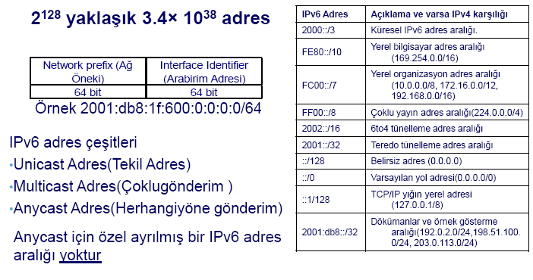
Anycast = one-to nearest

Slide 5
EUI64 Extended Unique Identifier
01:23:45:67:89:AB mac adresi önce 64 bite tamamlanır. Bunun için vendor id ile host id arasına FF:FE değeri yerleştirilir.
01:23:45:FF:FE:67:89:AB daha sonra başına 64 bitlik ağ adresi eklenir.
0000:0000:0000:0000:0123:45FF:FE67:89AB

Slide 6
10.6.112.54 = 16 lık gösterim 0A:06:70:36
Son 32 bitte 0000:0000:0000:0000:0000:0000:0A06:7036
0:0:0:0:0:0:0:1/128 = local loop

